Slide 1

Test Methodologies
Perfect Solutions Just For You
Notes:
To begin with – evaluation of the course.
Assignment after each class
Final PPT presentation
Evaluation Based upon Study Group

Slide 2
5 | 12 | 19 Speaker teacher: Xiaoqiong Zhao Lab Time: 9th~10th (15:55 ~ 17:30 ) Classroom: 曹西503 | 26 Speaker teacher: Xiaoqiong Zhao Lab Time: 9th~10th (15:55 ~ 17:30 ) Classroom: 曹西503 | 3 Speaker teacher: Xiaoqiong Zhao Lab Time: 9th~10th (15:55 ~ 17:30 ) Classroom: 曹西503 | 10 Speaker teacher: Xiaoqiong Zhao Lab Time: 9th~10th (15:55 ~ 17:30 ) Classroom: 曹西503 | 17 Speaker teacher: Xiaoqiong Zhao Lab Time: 9th~10th (15:55 ~ 17:30 ) Classroom: 曹西503 | 24 Speaker teacher: Xiaoqiong Zhao Lab Time: 9th~10th (15:55 ~ 17:30 ) Classroom: 曹西503 | 31 | 7 Speaker teacher: Xiaoqiong Zhao Lab Time: 9th~10th (15:55 ~ 17:30 ) Classroom: 曹西503
7 Speaker teacher: Xiaoqiong Zhao Class Time: 1th~2th (08:00 ~ 09:35 ) Classroom: 玉泉外经贸楼-117(多) | 14 | 21 Speaker teacher: Xiaoqiong Zhao Class Time: 1th~2th (08:00 ~ 09:35 ) Classroom: 玉泉外经贸楼-117(多) | 28 Speaker teacher: Xiaoqiong Zhao Class Time: 1th~2th (08:00 ~ 09:35 ) Classroom: 玉泉外经贸楼-117(多) | 5 Speaker teacher: Xiaoqiong Zhao Class Time: 1th~2th (08:00 ~ 09:35 ) Classroom: 玉泉外经贸楼-117(多) | 12 Speaker teacher: Xiaoqiong Zhao Class Time: 1th~2th (08:00 ~ 09:35 ) Classroom: 玉泉外经贸楼-117(多) | 19 Speaker teacher: Xiaoqiong Zhao Class Time: 1th~2th (08:00 ~ 09:35 ) Classroom: 玉泉外经贸楼-117(多) | 26 Speaker teacher: Xiaoqiong Zhao Class Time: 1th~2th (08:00 ~ 09:35 ) Classroom: 玉泉外经贸楼-117(多) | 2 Speaker teacher: Xiaoqiong Zhao Class Time: 1th~2th (08:00 ~ 09:35 ) Classroom: 玉泉外经贸楼-117(多) | 9 Speaker teacher: hu lanqing Exam Time: 1th~2th (08:00 ~ 09:30 ) Classroom: 玉泉外经贸楼-117(多)

Slide 3
课程安排
讲授
1，总体介绍
2，配置管理 & 需求分析
3，测试计划 & 用例设计
4，测试执行
5，自动化 & 非功能测试
6，测试报告生成
7，复习 & 其他
实验
1，作业设计
2，需求分析
3，计划 & 用例设计
4，测试用例执行
5，自动化
6，测试报告生成

Slide 4
Agenda
测试的基本概念
测试的分类
测试的流程
配置管理
部署
测试环境
被测试环境

Slide 5
1, 测试的基本概念

Slide 6
What 什么是质量
“An inherent or distinguishing characteristic”
  (American Heritage Dictionary)
Quality is what we love
  Quality means value to somebody
  Every software problem is of a quality problem
Quality has different meanings to different people
  Customer view: fit for use or meet the needs
  Project Manager view: deliver compliant products in time
  Developer/Tester view: bug-free
  What’s your view?

Slide 7

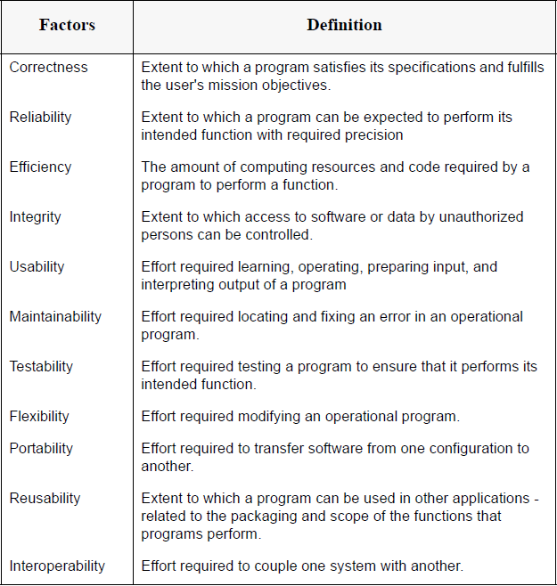
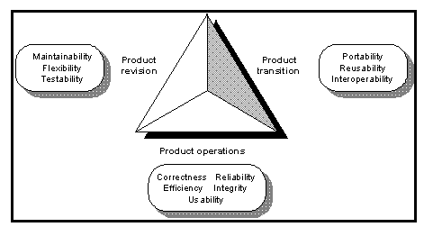
什么是质量
McCall’s Quality Model

Slide 8
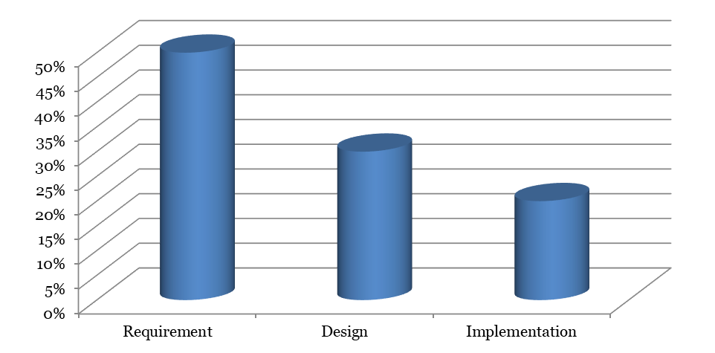
什么地方引入了缺陷
50% insufficiently understood requirements
30% design not understood or incorrectly translated
20% coding (programming error or misunderstood design)

Slide 9
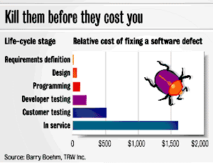
不同阶段修正缺陷的花销

Slide 10
Role
 | Quality Assurance （QA） | Tester
Orientation | Process/Policy Oriented | Products/Deliverables Oriented
Defect Goals | Prevent Defects | Discover Defects
Means | Audit/ Governance | Kinds of Test Methods
Methodology | 目标 | 手段（之一）

Slide 11

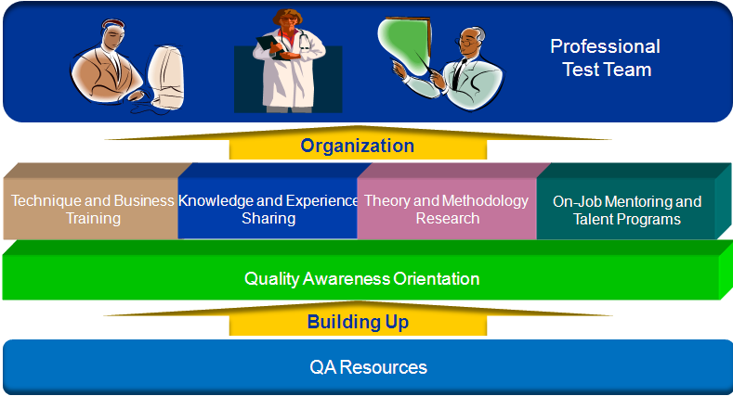
Copyright© Insigma Hengtian Software Ltd. All Rights Reserved.

Slide 12
我对一个测试QA的要求
熟悉测试的理论和方法
熟悉QA的deliverable
熟悉软件过程（RUP, Waterfall，Agile）或CMMI
熟悉:
  SQL
  SHELL
  Python/Perl/TCL/Ruby
  RE

Slide 13
2, 测试的分类

Slide 14
按照测试方法划分
白盒测试
    语句覆盖：
    条件覆盖
    路径覆盖
    ……
黑盒测试
    等价类法
    边界值法
    ……
灰盒测试

Slide 15
按照测试的粒度或测试的范围
Unit Test
Integration Test
System Test
Acceptance Test
----------------------------------------------
Smoke Test 与 接受
----------------------------------------------
Regression Test 与 退化

Slide 16
Test Techniques – By Stage
Unit Test
Integration Test
System & Acceptance Test

Slide 17
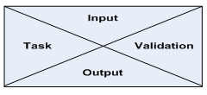
按照测试的粒度或测试的范围
V-Model
RFP
Working
System
Req
Study
Proposal
Review
Acceptance
Test Plan
Acceptance
Test
Client
Review
Proposal
Delivered
System
Accepted
Proposal
Deliverable
System
System
Analysis
FS
Review
System Test
Plan
System
Test
Certification
Functional
Specifications
Executable
System
Approved
FS
Executable
System
Design
Design
Review
Integration Test
Plan
Integration
Int. Test
Design
Document
Unit Tested
Code
Design
Document
Unit Test
Plan
Unit tested
code
Coding
Code
Inspection
Unit Test
Test
Audit
Inspected
Code
Inspected
Code

Slide 18
按照被测软件的评价标准
功能性测试
性能测试
安全性测试
高可用性测试

Slide 19
α测试和β测试
α测试
  开发团队内部测试
  针对软件的各个方面进行测试（功能，性能，安全，可移植，可扩展，可用性）
  测试方法较多（黑盒，白盒）
  测试目标 [0.1，1.0)
β测试
  最终用户测试
  主要针对功能测试
  使用黑盒测试
  测试目标为有限的production candidate

Slide 20


Test System Status
Static Test
Dynamic Test
Test Resource
Test Level
Views
White-Box Test
Black-Box Test
Grey-Box Test
Manual Test
Test Automation
Test Stage
Test Objective
Unit Test
Integration Test
System Test
Acceptance Test
Functional Test
Performance Test
Security Test
Recovery Test
…
Copyright© Insigma Hengtian Software Ltd. All Rights Reserved.

Slide 21
3, SDP与测试

Slide 22
我们要流程干什么
什么时候，什么人，做什么事。
遇到什么问题，怎么解决。
定义工作流和步骤
定义分类
定义角色和分工
定义提交物

Slide 23
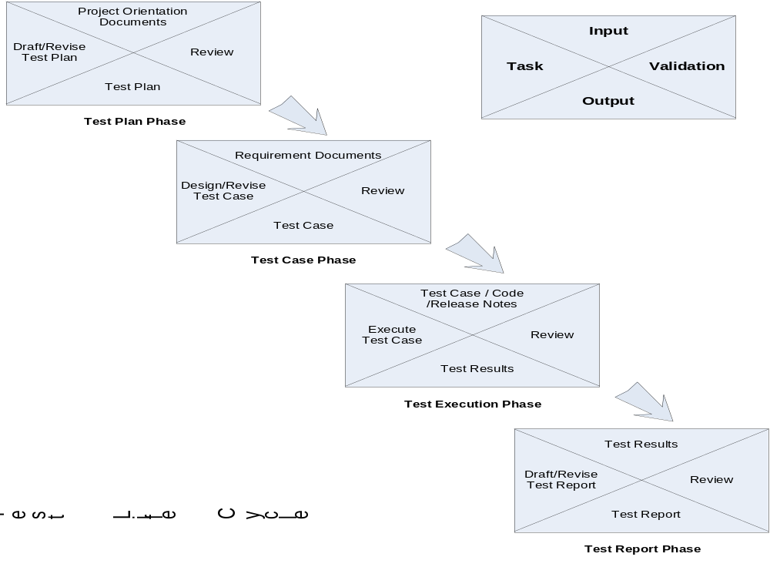
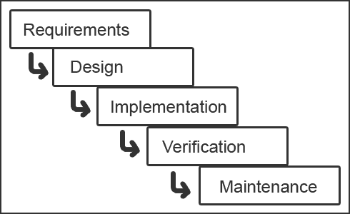
1，从简单的开始——瀑布模型

Slide 24



Test Objective
Test Estimation
Test Strategy
Test Process
Test Schedule
Test Requirements
Testability Analysis
Requirement Traceability
Change Control
Issue Tracking
Test Case/Data Design
Automaton Design
Scripts Development
Test Coverage Analysis
Test Case Management
Environment Setup
Development
Smoke Test
Test Execution
Defect Tracking
Test Data Collection
Test Analysis
Improvement Proposal
Test Reporting
Test Package
Dev Manager;
Dev Leader;
Developers
Project Manager;
Business Analyst
Test Manager;
Test Leader;
Testers
Roles
Configuration Management Officer;
Deployment Support;…
Copyright© Insigma Hengtian Software Ltd. All Rights Reserved.

Slide 25
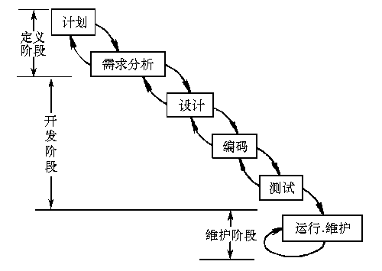
2，稍微细化一些——瀑布模型的改进型

Slide 26
3，测试人员对瀑布模型的加工
RFP
Working
System
Req
Study
Proposal
Review
Acceptance
Test Plan
Acceptance
Test
Client
Review
Proposal
Delivered
System
Accepted
Proposal
Deliverable
System
System
Analysis
FS
Review
System Test
Plan
System
Test
Certification
Functional
Specifications
Executable
System
Approved
FS
Executable
System
Design
Design
Review
Integration Test
Plan
Integration
Int. Test
Design
Document
Unit Tested
Code
Design
Document
Unit Test
Plan
Unit tested
code
Coding
Code
Inspection
Unit Test
Test
Audit
Inspected
Code
Inspected
Code

Slide 27
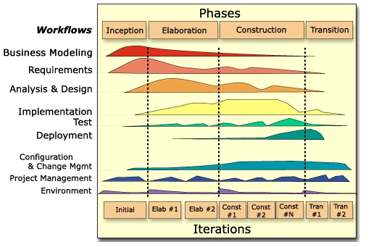
4，统一过程UP

Slide 28
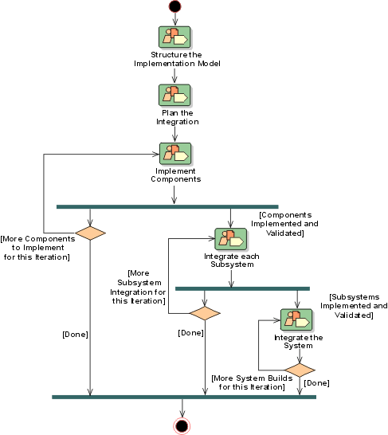
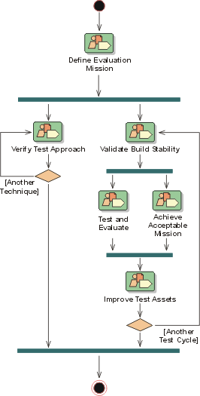
4.1，统一过程中的测试流程

Slide 29
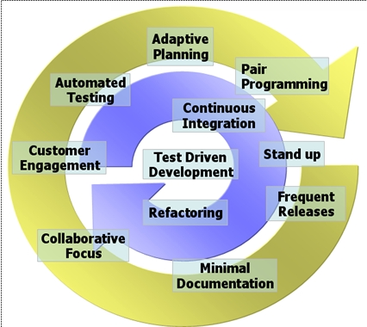
5，敏捷概念的提出
Copyright© Insigma Hengtian Software Ltd. All Rights Reserved.

Slide 30
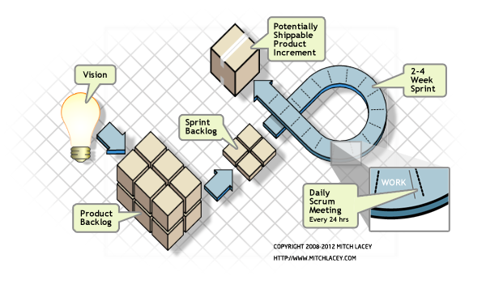
5.1, Scrum

Slide 31
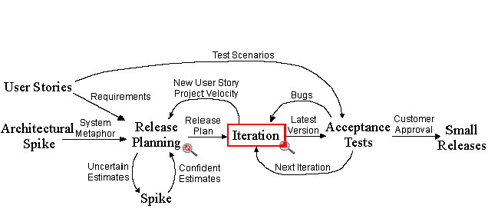
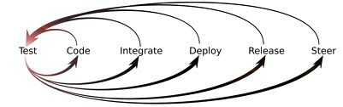
5.2, XP & TDD
Copyright© Insigma Hengtian Software Ltd. All Rights Reserved.

Slide 32
归纳一下，什么是流程
流程是一种运行方式
流程是基本概念的一簇定义
流程包括了：
  基本任务
  基本任务的先后次序
  角色与分工
  产出物

Slide 33
我们特别介绍一下测试团队的产出物
测试计划
  Schedule
  Source （Team）
  Scope
测试用例
  测什么
  怎么测
测试报告
  我们处于什么位置
  我们该怎么办

Slide 34
产出物需要澄清一下
测试用例和测试计划的区别
先有测试用例还是先有测试计划
测试报告的级别和重要性

Slide 35
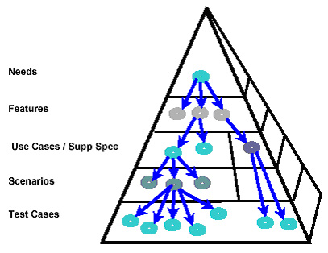
产出物的内在逻辑1：Traceability
文档化是附加产出
  也可能是最重要的产出
文档化的逻辑结构呈金字塔型
  其内在逻辑叫做Traceability

Slide 36
产出物的内在逻辑2 ：Coverage
 | UC1 |  |  |  | UC2 |  | UC3
TC | MF | AF1 | AF2 | AF3 | MF | AF | MF | AF1 | AF2
TC1.1 | ● |  |  |  | ● |  | ●
TC1.2 | ● |  |  |  | ● |  | ●
TC1.3 |  | ● |  |  | ● |  | ●
TC1.4 |  | ● |  |  | ● |  |  | ●
TC1.5 |  | ● |  |  | ● |  |  |  | ●
TC1.6 |  |  | ● |  | ● |  |  |  | ●
TC1.7 |  |  | ● |  | ●
TC2.1 |  |  | ●
TC2.2 |  |  |  | ●
TC2.3 |  |  |  | ● |  | ●
TC2.4 |  |  |  | ● |  | ●

Slide 37
4, 配置管理

Slide 38
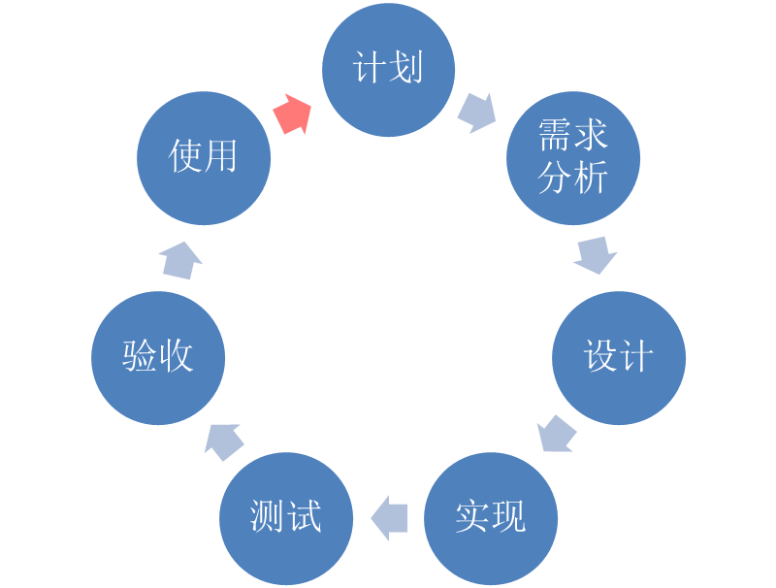
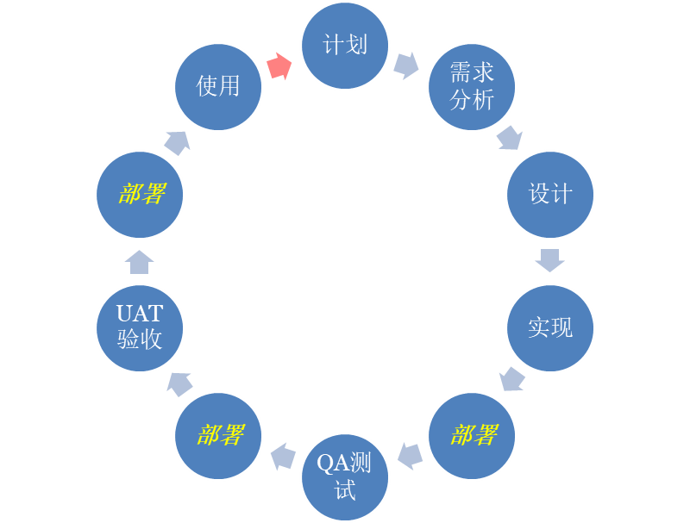
A release
Cycle
Generally, Release is a concept for product.

Slide 39
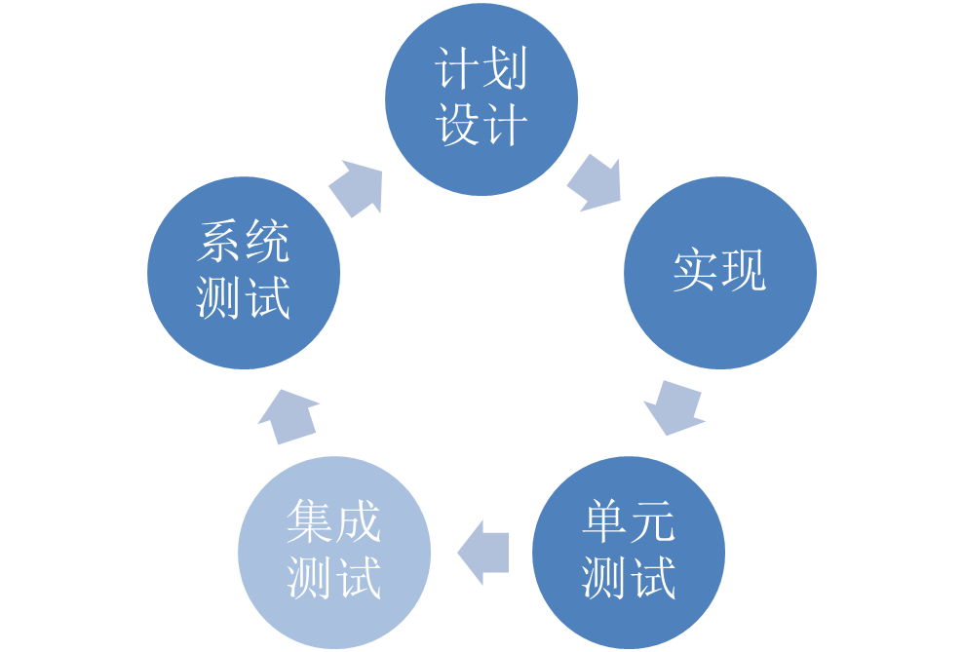
A cycle
Enhancement （planned by release）
Bug Fixing （planned by cycle）
Daily Build
Bug Fixing
Generally, Release is a concept for a release.

Slide 40
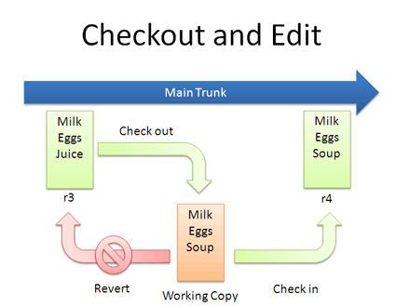
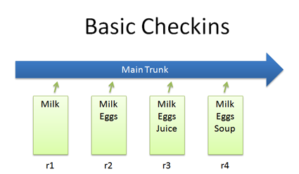
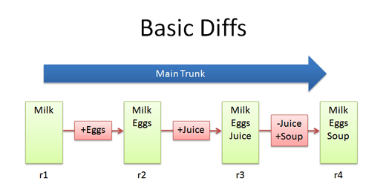
Version Control (1)

Slide 41
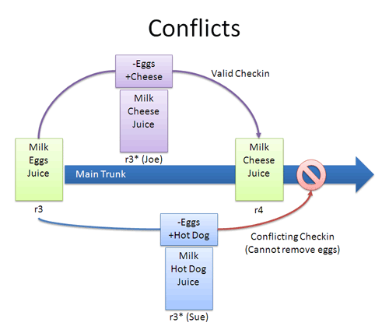
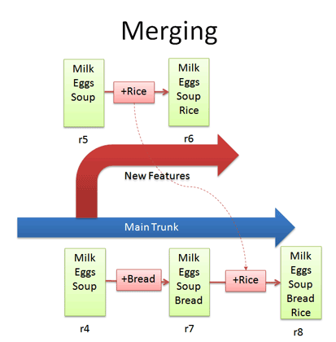
Version Control (2)

Slide 42
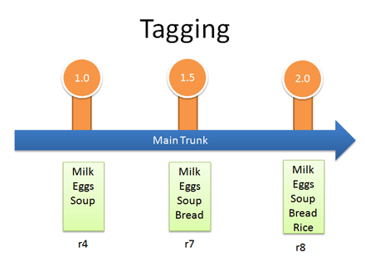
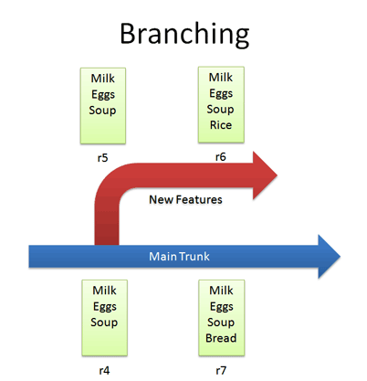
Version Control (3)

Slide 43
5,部署浅论

Slide 44
部署的环境因素
硬件环境
网络环境
操作系统环境
  Linux，Win32， JVM
数据库环境
支持环境
  运行环境，工具， 框架
集成环境
  其他与之有关联的软件

Slide 45
一般来说开发、部署、配置管理是3个不同的概念
但是也有密切关联的时候
比如这里有个问题：
  今天taobao要上新版本，可不可能暂停服务一周做部署？
  今天taobao想升级JVM，可不可能另外准备一套部署环境？
  如何解决：
  策略？
  设计？
  还有什么？

Slide 46
部署分类
冷部署
热部署
  并行
  切换
  备份
  回滚

Slide 47
并线--一页我也不知道该放哪的PPT
开发线
QA 线（开发线）
v8.0.9200 V8
UAT 线（准备线）
v7.1.7601 V7
Production线（生产线）
v6.0.6002 Vista
Obsolete线（退役线）
v5.1.2600 XP
v5.0.3000 2000
时间轴

Slide 48
9, 测试环境

Slide 49
测试环境
对软件系统进行各级测试所基于的软/硬件设备和支持
包括被测软件的运行平台、用于各级测试的工具和与该测试有关的软硬件环境
越接近生产环境越好

Slide 50
对测试环境的要求
尽可能真实的环境
符合软件运行的最低要求
选用比较普及的操作系统和软件平台
营造纯净、独立的测试环境
无毒的环境

Slide 51
IEEE Std. 829-1998
测试环境与测试阶段的关系
不同阶段的测试环境
Attribute | Level
 | Unit | Integration | System | Acceptance
People | Developers | Developers & Testers | Testers | Testers & Users
Hardware O/S | Programmers' Workbench | Programmers' Workbench | System Test Machine or Region | Mirror of Production
Cohabiting Software | None | None | None/Actual | Actual
Interfaces | None | Internal | Simulated & Real | Production
Source of Test Data | Manually Created | Manually Created | Production & Manually Created | Production
Volume of Test Data | Small | Small | Large | Large
Strategy | Unit | Groups of Units/Builds | Entire System | Simulated Production
Notes:
对测试环境的影响体现在测试环境与真实环境的差距和测试结果的准确性上
people——测试者
Hardware O/S——硬件平台
Cohabiting software——操作系统中的其他共存软件
interfaces——接口
Source of test data——数据来源
Volume of test data——数据量
Strategy——策略
下面将对影响测试环境的因素（people, hardware, cohabiting software, interfaces, source and volume of data, and strategy）进行具体说明

Slide 52
对测试数据的要求
功能测试不需要大量的数据
功能测试需要数据的覆盖率高
功能测试的测试数据要求尽量真实
性能测试需要大量的数据
性能测试的测试数据应尽可能的达到符合实际的数据分配

Slide 53

7， 经典的企业级应用环境
--拉拉家常

Slide 54
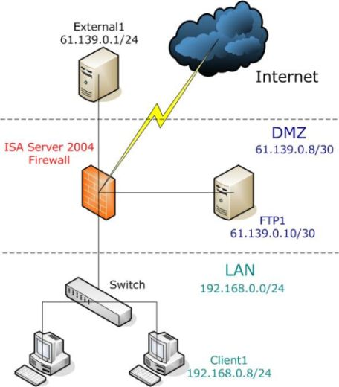
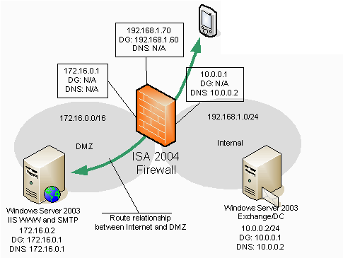
DMZ

Slide 55
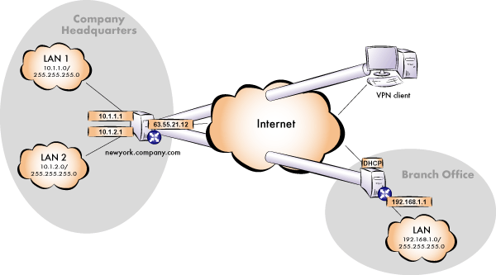
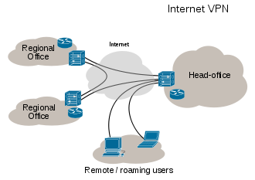
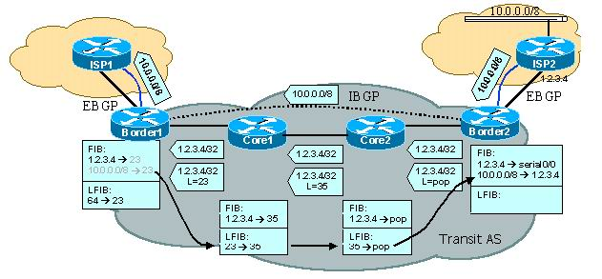
VPN

Slide 56
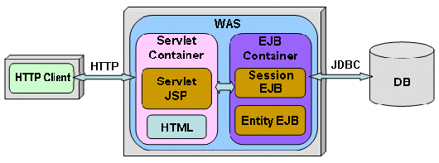
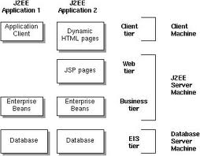
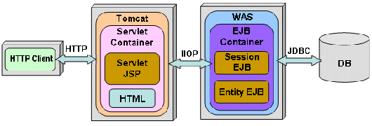
企业级分层架构

Slide 57
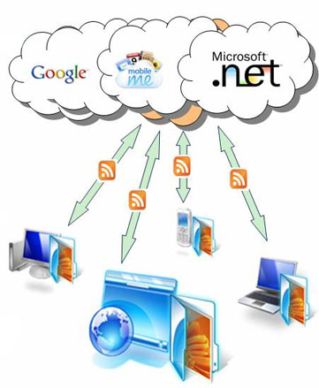

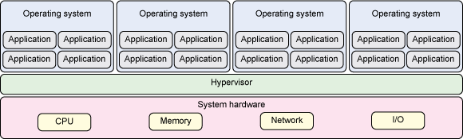
云计算和云存储

Slide 58
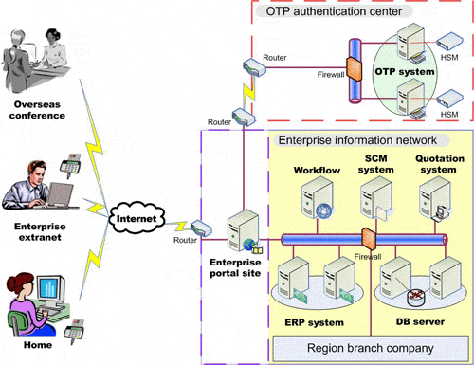
单点登录

Slide 59
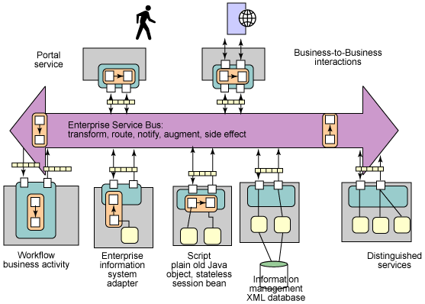
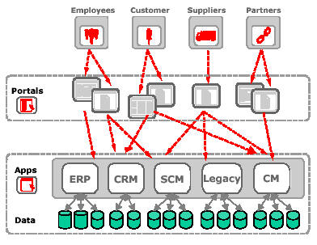
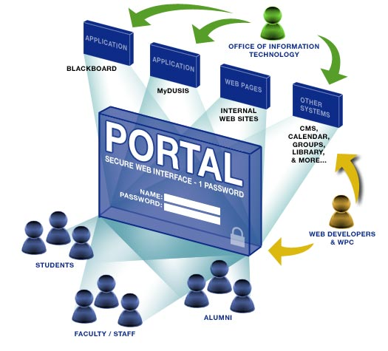
Portal and ESB

Slide 60
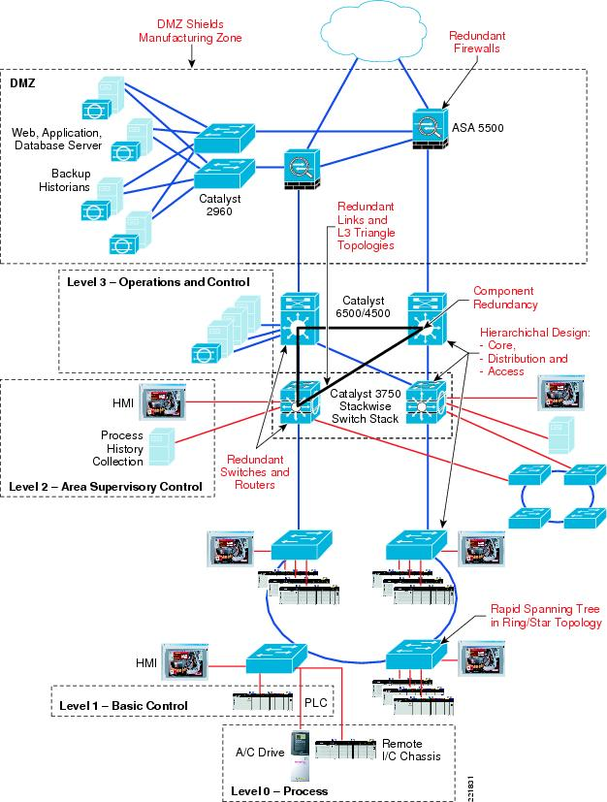
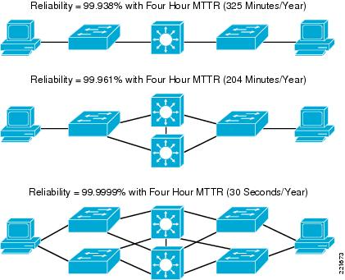
High Availability

Slide 61
8，作业简介

Slide 62
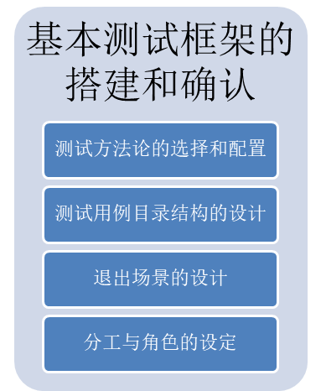
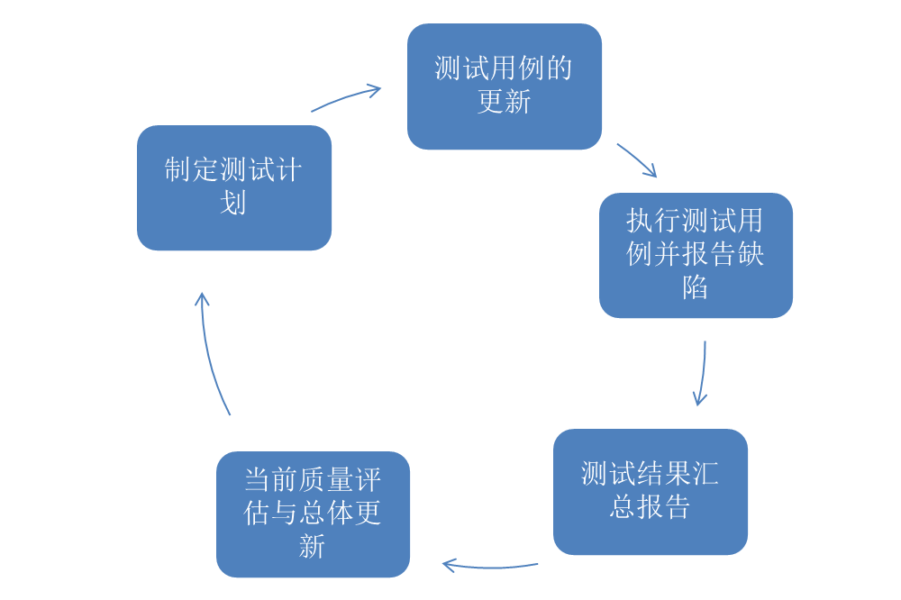
作业场景
满足预设退出条件

Slide 63
提交物
找一个已经成功执行并提交的项目
  测试计划
  测试用例
  Bug reports
  测试报告 （PPT）
做一个基于selenium+scrapy的知乎爬虫
  爬取用户数据
  基于用户数据爬取post数据
  支持断点续爬
  不用分布式
  简单的反反爬虫 + 登录

Slide 64
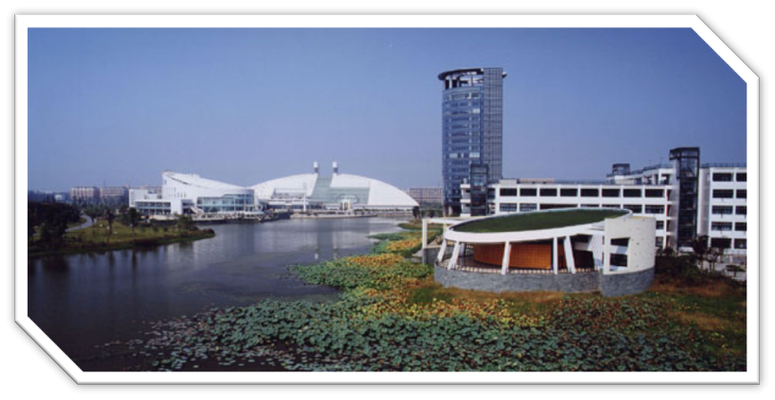
Thank You !

